Slide 1



CHÀO MỪNG CÁC EM HỌC SINH
ĐẾN VỚI BÀI GIẢNG ĐIỆN TỬ!
MÔN: KHOA HỌC TỰ NHIÊN 8
BỘ SÁCH CÁNH DIỀU
GIÁO

Slide 2
BÀI 11: OXIDE

Slide 3
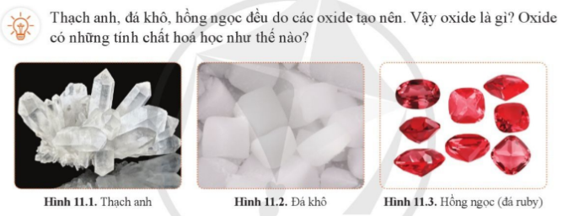

Slide 4
BÀI 11: OXIDE
I. KHÁI NIỆM OXIDE

Slide 5
Tên oxide | Công thức oxide | Thành phần nguyên tố
Aluminium oxide | Al₂O₃
Barium oxide | BaO
Carbon dioxide | CO₂
Diphosphorus pentoxide | P₂O₅
Gồm 2 nguyên tố: Al và O
Gồm 2 nguyên tố: Ba và O
Gồm 2 nguyên tố: C và O
Gồm 2 nguyên tố: P và O
Nhận xét thành phần nguyên tố trong công thức phân tử Oxide?
Thử đề xuất khái niệm về Oxide?

Slide 6
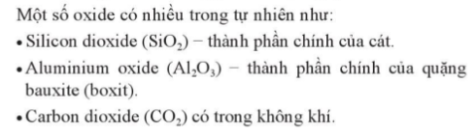
BÀI 11: OXIDE
I. KHÁI NIỆM OXIDE
- Oxide là hợp chất của oxygen với một nguyên tố khác.
- Ví dụ: Silicon dioxide (SiO₂), Aluminium oxide (Al₂O₃), Carbon dioxide (CO₂)…

Slide 7
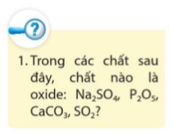
Các chất là oxide gồm: P₂O₅ và SO₂

Slide 8
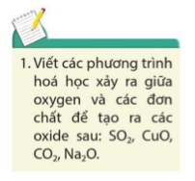
t⁰
S + O₂ SO₂
t⁰
2Cu + O₂ 2CuO
t⁰
C + O₂ CO₂
t⁰
4Na + O₂ 2Na₂O.

Slide 9
BÀI 11: OXIDE
I. KHÁI NIỆM OXIDE
- Oxide là hợp chất của oxygen với một nguyên tố khác.
- Ví dụ: Silicon dioxide (SiO₂), Aluminium oxide (Al₂O₃), Carbon dioxide (CO₂)…
II. PHÂN LOẠI OXIDE

Slide 10


I. Khái niệm
Kim loại + Khí Oxygen $\underset{→}{t^{0}}$ Oxide kim loại
Oxide base
VD: BaO, CuO
VD: BaO, CuO
Dựa vào thành phần hóa học
Ba + O₂ $\underset{→}{t^{0}}$ BaO
Dựa vào tính chất hóa học
Cu + O₂ $\underset{→}{t^{0}}$ CuO
Oxide acid
VD: CO₂, SO₂
S+ O₂ $\underset{→}{t^{0}}$ SO₂
C + O₂ $\underset{→}{t^{0}}$ CO₂
Oxide trung tính.
VD: CO₂, SO₂
VD: CO
Phi kim + Khí Oxygen $\underset{→}{t^{0}}$ Oxide Phi kim
Oxide lưỡng tính.
VD: ZnO

Slide 11
Tác dụng được với dd ACID tạo muối và nước.
Oxide base
Tác dụng được với dd BASE tạo muối và nước.
Oxide acid
OXIDE
Tác dụng được với dd ACID, tác dụng được với dd BASE tạo muối và nước.
Oxide lưỡng tính
Không tác dụng được với dd ACID, dd BASE.
Oxide base

Slide 12

I. Khái niệm
- Oxide là hợp chất tạo bởi 2 nguyên tố hóa học trong đó có 1 nguyên tố là oxygen.
- Dựa vào thành phần hóa học của oxide người ta chia oxide ra làm 2 loại : oxide kim loại và oxide phi kim
- Dựa vào tính chất hóa học của các oxide người ta chia oxide ra làm 4 loại: Oxide base, oxide acid, oxide trung tính, oxide lưỡng tính.

Slide 13
BÀI 11: OXIDE
I. KHÁI NIỆM OXIDE
- Oxide là hợp chất của oxygen với một nguyên tố khác.
- Ví dụ: Silicon dioxide (SiO₂), Aluminium oxide (Al₂O₃), Carbon dioxide (CO₂)…
II. PHÂN LOẠI OXIDE
- Oxide base là những oxide tác dụng được với dung dịch acid tạo thành muối và nước. VD: CuO; Na₂O; Al₂O₃ …
- Oxide acid là những oxide tác dụng được với dung dịch base tạo thành muối và nước. VD: CO₂; SO₃ ; P₂O₅ …
- Oxide lưỡng tính là những oxide tác dụng với dung dịch acid và tác dụng với dung dịch base tạo thành muối và nước. VD: ZnO ; Al₂O₃ …
- Oxide trung tính là những oxide không tác dụng được với dung dịch acid, dung dịch base tạo thành muối và nước. VD: CO; NO ; N₂O …

Slide 14
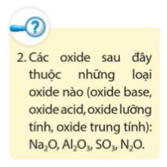
Oxide base: Na₂O
Oxide acid: SO₃
Oxide lưỡng tính: Al₂O₃
Oxide trung tính: N₂O

Slide 15
ĐỌC TÊN OXIDE
----------------------------------------
* Nguyên tố chỉ có 1 hóa trị:
Tên oxide = tên nguyên tố + oxide
ZnO :
Al₂O₃ :
Zinc oxide
Aluminium oxide
* Kim loại có nhiều hóa trị:
Tên oxide = tên nguyên tố (kèm hóa trị) + oxide
Fe₂O₃ :
CuO:
Iron (III) oxide
Copper (II) oxide

Slide 16
ĐỌC TÊN OXIDE
----------------------------------------
* Phi kim có nhiều hóa trị:
Tên oxide= (tiền tố của Phi Kim) tên Phi Kim + (tiền tố của oxygen) oxide
Tiền tố (chỉ số nguyên tử )
1 – mono; 2 – di ; 3 – tri ; 4 – tetra ; 5 – penta
Tiền tố mono chỉ gọi cho nguyên tố O
Gọi tên của:
+ SO₂ :
+ SO₃ :
+ P₂O₅:
Sulfur dioxide
Sulfur trioxide
Diphosphorus pentaoxide

Slide 17
BÀI 11: OXIDE
I. KHÁI NIỆM OXIDE
- Oxide là hợp chất của oxygen với một nguyên tố khác.
- Ví dụ: Silicon dioxide (SiO₂), Aluminium oxide (Al₂O₃), Carbon dioxide (CO₂)…
II. PHÂN LOẠI OXIDE
- Oxide base là những oxide tác dụng được với dung dịch acid tạo thành muối và nước. VD: CuO; Na₂O; Al₂O₃ …
- Oxide acid là những oxide tác dụng được với dung dịch base tạo thành muối và nước. VD: CO₂; SO₃ ; P₂O₅ …
- Oxide lưỡng tính là những oxide tác dụng với dung dịch acid và tác dụng với dung dịch base tạo thành muối và nước. VD: ZnO ; Al₂O₃ …
- Oxide trung tính là những oxide không tác dụng được với dung dịch acid, dung dịch base tạo thành muối và nước. VD: CO; NO ; N₂O …
III. TÍNH CHẤT HÓA HỌC CỦA OXIDE
1. Oxide base tác dụng với dung dịch acid

Slide 18
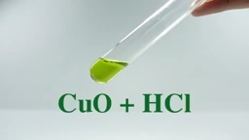
Thí nghiệm CuO + HCl

Slide 19
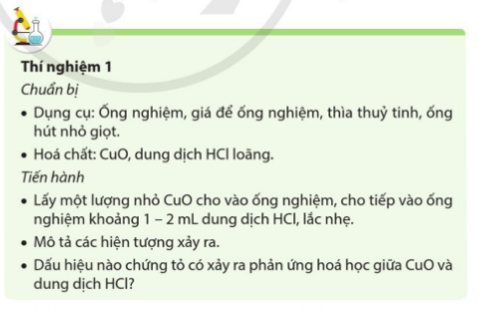
- Hiện tượng: CuO tan dần, thu được dung dịch có màu xanh.
- Dấu hiệu chứng tỏ có phản ứng hóa học xảy ra: CuO tan dần, thu được dung dịch có màu xanh.
Dung dịch có màu xanh là dung dịch muối copper (II). Hãy dự đoán công thức phân tử của muối này?
CuCl₂
Hãy viết phương trình hóa học của phản ứng trong thí nghiệm trên?

Slide 20
BÀI 11: OXIDE
I. KHÁI NIỆM OXIDE
II. PHÂN LOẠI OXIDE
III. TÍNH CHẤT HÓA HỌC CỦA OXIDE
1. Oxide base tác dụng với dung dịch acid
- PTHH: CuO + 2HCl  CuCl₂ + H₂O
- Oxide base tác dụng với dung dịch acid tạo ra muối và nước:
Oxide base +dd acid  muối + nước.

Slide 21
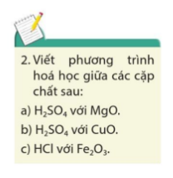
a) H₂SO₄ + MgO  MgSO₄ + H₂O
b) H₂SO₄ + CuO  CuSO₄ + H₂O
c) 6HCl + Fe₂O₃  2FeCl₃ + 3H₂O

Slide 22
BÀI 11: OXIDE
I. KHÁI NIỆM OXIDE
II. PHÂN LOẠI OXIDE
III. TÍNH CHẤT HÓA HỌC CỦA OXIDE
1. Oxide base tác dụng với dung dịch acid
- PTHH: CuO + 2HCl  CuCl₂ + H₂O
- Oxide base tác dụng với dung dịch acid tạo ra muối và nước:
Oxide base +dd acid  muối + nước.
2. Oxide acid tác dụng với dung dịch base

Slide 23
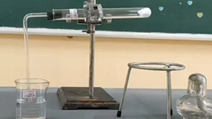
Thí nghiệm CO₂ + CaCO₃

Slide 24
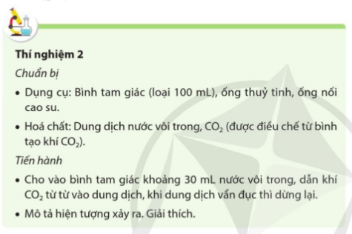
- Hiện tượng: Xuất hiện chất không tan trong nước (chất kết tủa) màu trắng.
- Giải thích: CO₂ đã phản ứng với dung dịch Ca(OH)₂ tạo ra chất kết tủa màu trắng.
Chất kết tủa màu trắng là 1 muối không tan. Hãy dự đoán công thức phân tử của muối này?
CaCO₃
Hãy viết phương trình hóa học của phản ứng trong thí nghiệm trên?

Slide 25
BÀI 11: OXIDE
I. KHÁI NIỆM OXIDE
II. PHÂN LOẠI OXIDE
III. TÍNH CHẤT HÓA HỌC CỦA OXIDE
1. Oxide base tác dụng với dung dịch acid
- PTHH: CuO + 2HCl  CuCl₂ + H₂O
- Oxide base tác dụng với dung dịch acid tạo ra muối và nước:
Oxide base +dd acid  muối + nước.
2. Oxide acid tác dụng với dung dịch base
- PTHH: CO₂ + Ca(OH)₂  CaCO₃ + H₂O
- Oxide acid tác dụng với dung dịch base tạo ra muối và nước:
Oxide acid +dd base  muối + nước.

Slide 26
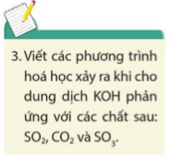
a) 2KOH + SO₂  K₂SO₃ + H₂O
b) 2KOH + CO₂  K₂CO₃ + H₂O
c) 2KOH + SO₃  K₂SO₄ + H₂O

Slide 27
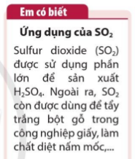
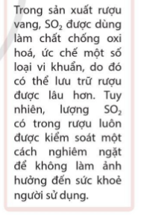

Slide 28
BÀI 11: OXIDE
I. KHÁI NIỆM OXIDE
II. PHÂN LOẠI OXIDE
III. TÍNH CHẤT HÓA HỌC CỦA OXIDE
1. Oxide base tác dụng với dung dịch acid
- PTHH: CuO + 2HCl  CuCl₂ + H₂O
- Oxide base tác dụng với dung dịch acid tạo ra muối và nước:
Oxide base +dd acid  muối + nước.
2. Oxide acid tác dụng với dung dịch base
- PTHH: CO₂ + Ca(OH)₂  CaCO₃ + H₂O
- Oxide acid tác dụng với dung dịch base tạo ra muối và nước:
Oxide acid +dd base  muối + nước.
IV. CÁC PHẢN ỨNG HÓA HỌC TẠO OXIDE
t⁰
- Kim loại + O₂ Oxide kim loại

Slide 29
BÀI 11: OXIDE
IV. CÁC PHẢN ỨNG HÓA HỌC TẠO OXIDE
t⁰
- Kim loại + O₂ Oxide kim loại
t⁰
VD: 4Al + 3O₂ 2Al₂O₃
Phản ứng trên xảy ra với hầu hết kim loại (trừ Au, Ag, Pt)
t⁰
- Phi kim + O₂ Oxide phi kim
t⁰
VD: 4P + 5O₂ 2P₂O₅
Các phi kim thường gặp (C, S, P…)
V. GỌI TÊN OXIDE.

Slide 30
BÀI 11: OXIDE
IV. CÁC PHẢN ỨNG HÓA HỌC TẠO OXIDE
V. GỌI TÊN OXIDE
- Với nguyên tố chỉ có một hóa trị: tên nguyên tố + oxide
- VD: ZnO đọc là zinc oxide
Với nguyên tố nhiều hóa trị:
Tên oxide = tên nguyên tố (hóa trị của nguyên tố) + oxide
- VD: FeO đọc là Iron (II) oxide
- Với oxide của phi kim nhiều hóa trị: Tiền tố chỉ số nguyên tử của nguyên tố + tên nguyên tố + Tiền tố chỉ số nguyên tử oxygen+ oxide.
- Tiền tố mono là một, di là hai, tri là ba, tetra là bốn…
- VD: CO₂ đọc là carbon dioxide hoặc carbon (IV) oxide.

Slide 31
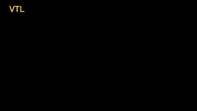
BÀI 11: OXIDE
V. GỌI TÊN OXIDE.

Slide 32
BÀI 11: OXIDE
Bài 1: Cho các chất sau: CuO, MgO, CO₂, Fe₂O₃, SO₂, CaO, Na₂O, SO₃
a) Chất nào trong các chất trên phản ứng được với dung dịch KOH?
b) Chất nào trong các chất trên phản ứng được với dung dịch HCl?
Viết phương trình hóa học minh họa.
CO₂ + 2KOH → K₂CO₃ + H₂O
SO₂ + 2KOH → K₂SO₃ + H₂O
2KOH + SO₃ → H₂O + K₂SO₄
CuO + 2HCl → CuCl₂ + H₂O
MgO + 2HCl → MgCl₂ + H₂O
Fe₂O₃ + 6HCl → 2FeCl₃ + 3H₂O
CaO + 2HCl → CaCl₂ + H₂O
Na₂O + 2HCl → 2NaCl + H₂O

Slide 33
BÀI 11: OXIDE
Bài 2: Viết phương trình hóa học của phản ứng tạo ra các oxide sau từ các đơn chất và oxygen: K₂O, MgO, CO₂, SO₂, Al₂O₃, CuO, P₂O₅, CaO.
4K + O₂ → 2K₂O
2Mg + O₂ → 2MgO
C + O₂ → CO₂
S + O₂ → SO₂
4Al + 3O₂ → 2Al₂O₃
2Cu + O₂ → 2CuO
4P + 5O₂ → 2P₂O₅
2Ca + O₂ → 2CaO

Slide 34
BÀI 11: OXIDE
Bài 3: Dẫn khí CO₂ từ từ qua dung dịch nước vôi trong ( Ca(OH)₂). Sau khi phản ứng kết thúc, trong dung dịch vẫn còn dư Ca(OH)₂ và tạo ra 20 gam CaCO₃ Tính thể tích khí CO₂ (dkc) đã tham gia phản ứng.
- Số mol CaCO₃ là: n_{CaCO3} = 0,2 (mol).
- Phương trình hóa học: CO₂ + Ca(OH)₂ → CaCO₃ + H₂O
Theo PTHH: n _{CO2} = n_{CaCO3} = 0,2 (mol)
- Thể tích khí CO₂ đã phản ứng là: V_{CO2} = n x 24,79 = 4,96 lít.

Slide 35
BÀI 11: OXIDE
Bài 4: Khi đốt nóng, kim loại R phản ứng mạnh với oxygen tạo ra oxide ( ở thể rắn, màu trắng, không tan trong nước nhưng tan được trong dung dịch HCl ). Xác định công thức của oxide trên, biết kim loại R có hóa trị II và phần trăm khối lượng của kim loại R trong oxide là 60%.
- Công thức của oxide là: RO
Theo giả thiết: %m_{R} = 60%
=> M_{R} = 24 (gam/mol)
Vậy R là magnesium (Mg) => Công thức oxide: MgO
M_{R}
.100
=60
M_{R}+16

